Slide 1
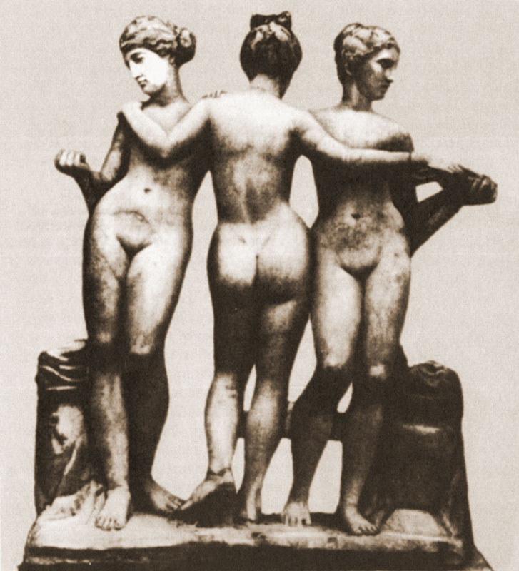
СКУЛЬПТУРА – ГІМН ЛЮДИНІ
«Сделать из мрамора лицо - это значит удалить из этого куска то, что не есть лицо»

Slide 2
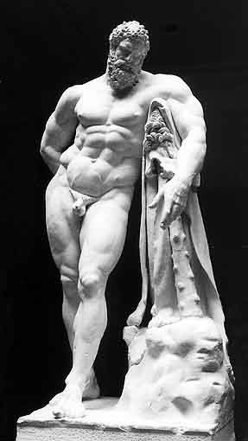
Скульптура – вид образотворчого мистецтва, твори якого мають об’ємну форму й виконуються засобами витесування, виливання, різьблення, ліплення тощо з твердих чи пластичних матеріалів (каменю, металу, дерева, глини).

Slide 3
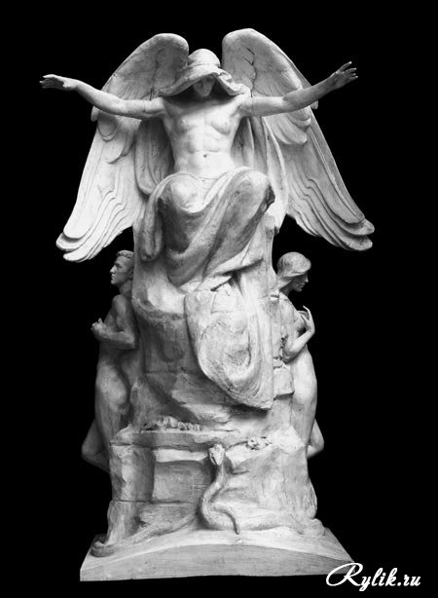
ЧАРІВНІСТЬ АНТИЧНОЇ СКУЛЬПТУРИ
Нескладно писати фарбами повітряні хмари чи пухнасте хутро і легке мереживо, а от перетворити мармур у хмари чи хутро – це тріумф художника, для якого немає нічого неможливого.
Н. Дмитрієва, мистецтвознавець

Slide 4
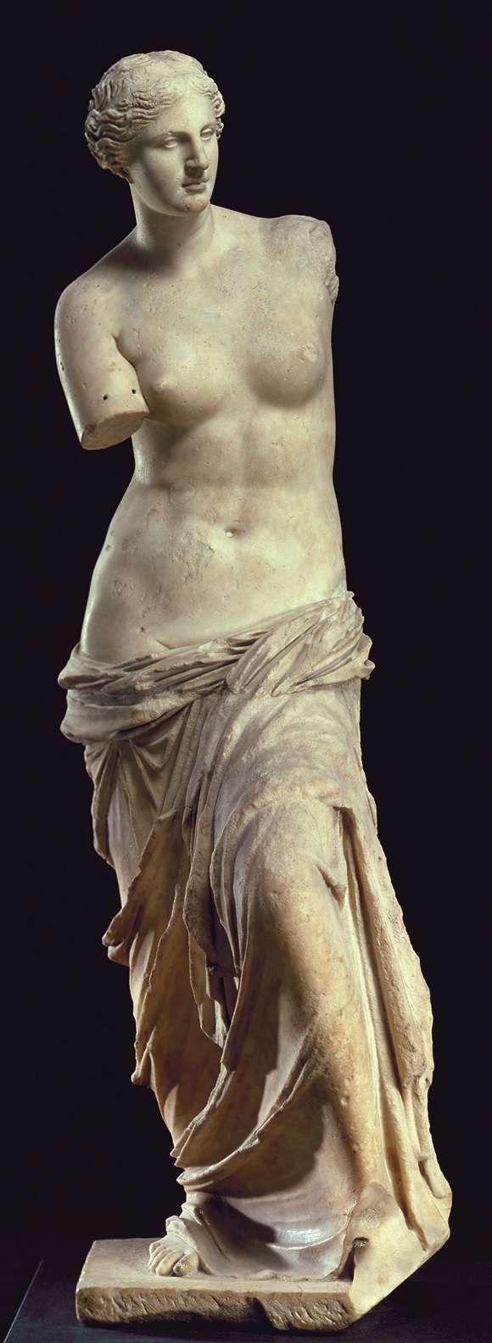
Мистецтвознавці поділяють історію розвитку античної скульптури на декілька періодів:
Архаїчний період;
Класичний період;

Slide 5
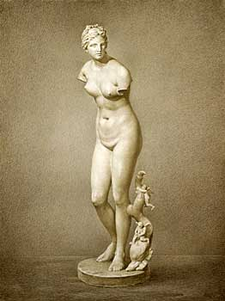
Архаїчний період
В архаїчний період у Стародавній Греції створювалися лише фронтальні та статичні статуї богів, які ніби застигли в урочистому спокої. В мистецтві панували два типи скульптури: оголена чоловіча фігура – курос і задрапірована жіноча – кора.

Slide 6
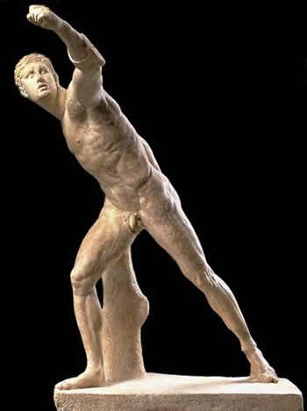
Статуї поступово почали набувати більшої гармонійності та пропорційності, але зовнішня декоративність творів залишилася. Статуї куросів зазвичай зводилися на честь переможців спортивних змагань.

Slide 7
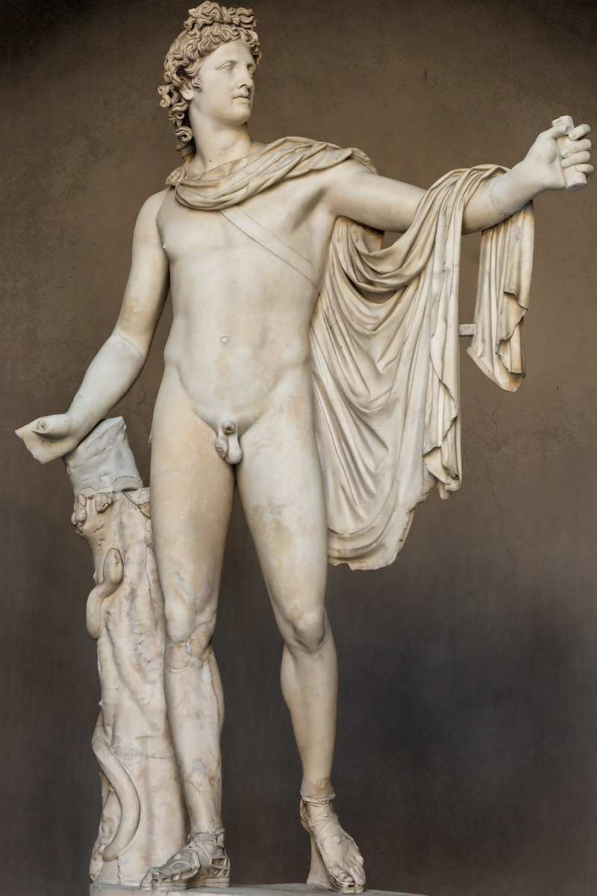
Вони виготовлялися з добре обробленого мармуру, фігури зображувалися у довільних, природних позах. Вони були граціозними та по-аристократичному манірними. Статуї розфарбовувалися: волосся, очі та вуста – червоним кольором, одяг прикрашався яскравою каймою та візерунками синього, червоного та зеленого кольорів.

Slide 8
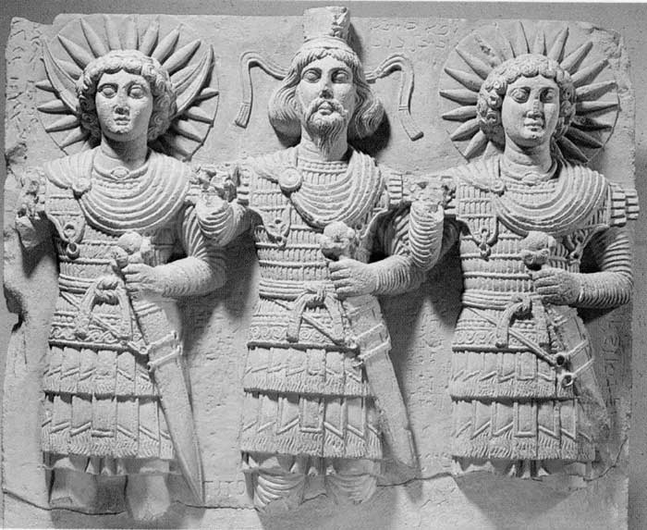
Робота
Учениці 11-А класу
Михайлової Вікторії

